Slide 1
Л.Н. Гумилев атындағы Еуразия ұлттық университеті
9-ДӘРІС
ВАКУУМДЫҚ СОРҒЫЛАР. Механикалық вакуумдық сорғылар

Slide 2
Майлы тығыздағыштары бар айналмалы вакуумдық сорғы
Сұйық сақиналы вакуумдық сорғы
Қос роторлы вакуумдық сорғы
Құйынды вакуумдық сорғы
Мембраналық вакуумдық сорғы
Турбомолекулалық вакуумдық сорғы
Дәріс жоспары:

Slide 3
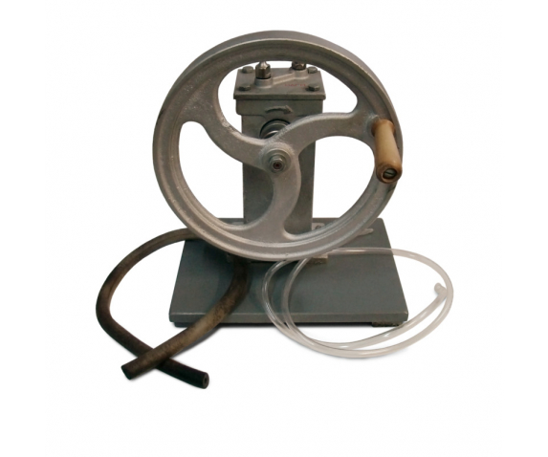
1.Майлы тығыздағыштары бар айналмалы вакуумдық сорғылар
Механикалық вакуумдық сорғыларды жұдырықша, шынжыр, белдік немесе эксцентрик арқылы басқаруға болады. Ең заманауи - бір жүзді вакуумдық сорғылар: көбінесе олар цилиндр басына бекітіледі және тікелей біліктен басқарылады.

Slide 4
1.Майлы тығыздағыштары бар айналмалы вакуумдық сорғылар
Майлы тығыздағыштары бар айналмалы вакуумдық сорғы
Сұйық сақиналы вакуумдық сорғы
Қос роторлы вакуумдық сорғы
Механикалық вакуумдық сорғы түрлері
Мембраналық вакуумдық сорғы
Құйынды вакуумдық сорғы
Турбомолекулалық вакуумдық сорғы

Slide 5
1.Майлы тығыздағыштары бар айналмалы вакуумдық сорғылар
Майлы тығыздағыш айналмалы вакуумдық сорғы көптеген вакуумдық жүйелердің ажырамас бөлігі болып табылады. Оның көмегімен вакуумдық жүйеде алдын-ала сирету және жоғары вакуумды газ тасымалдайтын сорғылардың шығуында форвакуумдық қысым жасалады. Майлы тығыздағыш айналмалы вакуумдық сорғылар көлемді вакуумдық сорғыларға жатады.
Ең көп таралған - майлы тығыздағыш айналмалы сорғылардың үш түрі:
Пластина- статор
Пластина- ротор
Поршеньді сорғы
Май тығыздағышы
Айдау механизмі
Роторлар жабық кеңістікте айналғанда, көлем үнемі артады, бұл сорғыдағы қысымның төмендеуіне әкеледі. Бұл ауаны сорып алуға және жүйеде қажетті вакуум жасауға мүмкіндік береді
Тығыздау мен майлауды қамтамасыз ету үшін айналмалы сорғыларда май тығыздағышы қолданылады. Бұл жабдықтың жоғары өнімділігі мен беріктігіне қол жеткізуге мүмкіндік береді

Slide 6
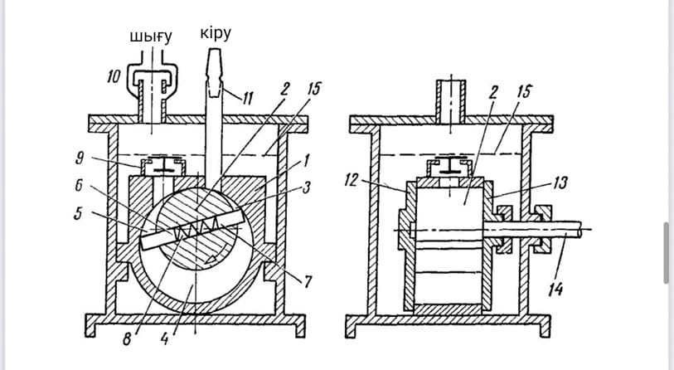
1.Майлы тығыздағыштары бар айналмалы вакуумдық сорғылар
Төмен және орташа вакуумды (${10}^{5}−{10}^{−1}Па$) алуға арналған ең көп таралған сорғылар май тығыздағыштары бар айналмалы сорғылар болып табылады.
Статордың 1 цилиндрлік қуысында эксцентрлік орналасқан ротор 2 айналады, оның ойығында 6 және 7 пластиналары серіппемен 8 кеңейіп, еркін сырғиды. Ротор айналу кезінде орталықтан тепкіш күштер де пластиналарды статордың ішкі бетіне қысады және олар оның бойымен сырғанайды.
Пластиналар мен ротор статор қуысын 3, 4 және 5 аймақтарға бөледі. 3-ші аймақ торлы сүзгісі бар 11 кіріс құбырына қосылған. 5-аймақ 9-шығару клапанына қосылған, ал 4-аймақ екі пластинамен шектелген.
Ротордағы катушкалары бар майлы айналмалы сорғы:
1-статор; 2-ротор; 3, 4, 5 – камера бөліктері; 6, 7 – катушкалар;
8-серіппе; 9-тексеру клапаны; 10-май ұстағыш; 11-сүзгі;
12, 13 – бүйірлік қақпақтар; 14-ось; 15-май деңгейі

Slide 7
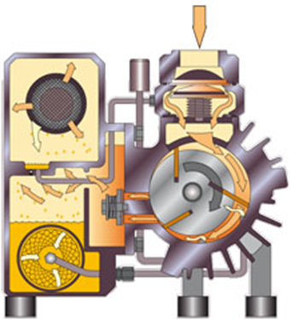
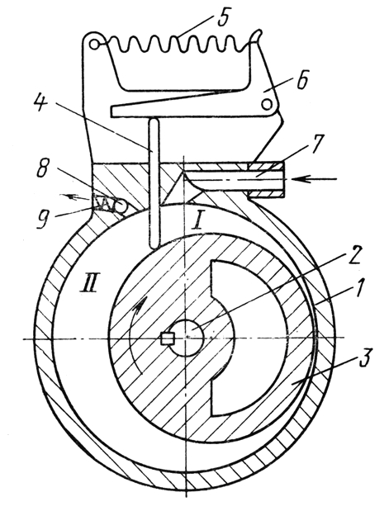
1. Майлы тығыздағыштары бар айналмалы вакуумдық сорғылар
Суретте пластина-статор айналмалы вакуумдық сорғы схемалық түрде бейнеленген.
1 қозғалмайтын корпуста 3 ротор 2 білікте эксцентрикалық орналасқан. Статор корпусының 7 ішкі бетінен және ротордың 3 сыртқы бетінен пайда болған сорғы жұмыс камерасының пайдалы көлемі 4-пластина I сору қуысына және II қысу қуысына бөлінеді. Сорғы корпусының ойығында орналасқан 4-тақта 5-серіппені 6-ротор арқылы 3-роторға мықтап басады. Ротор 3 көрсеткі көрсеткен бағытта айналғанда, суретте көрсетілмеген сорылатын ыдыстың газы кіріс клапаны арқылы 7 көлемі ұлғайған I қуысты толтырады. Бұл кезде II қуыстағы газ қысылады. 8-клапандағы газ қысымы атмосфералық қысым мен 9-серіппеден пайда болатын күш мөлшерінен асып кетсе, 8-клапан ашылып, II қуыстан шыққан газ атмосфераға шығарылады.
Әрі қарай айналу кезінде ротор 3, 4 тақтайшадан өтіп, кіріс арнасының шығысы 7, сорғының жұмыс камерасында газдың келесі бөлігін сорылатын көлемнен бөледі. Осылайша, ротордың екі айналымында газдың бір бөлігі сорылатын көлемнен бөлініп, 7 кіріс арнасынан 8 шығатын клапанға ауысады, II қуыста қысылады және 8 клапанның астында атмосфераға шығарылады.

Slide 8
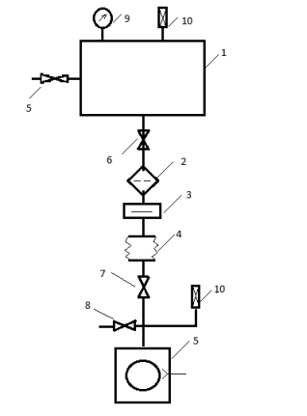
1.Майлы тығыздағыштары бар айналмалы вакуумдық сорғылар
Айналмалы вакуумдық сорғыны объектіге қосу схемасы:
1 - айдау объектісі; 2 - фильтр; 3 - тұзақ; 4 -сильфон немесе вакуумды резеңке шланг; 5,8-атмосфералық ауа клапандары; 6, 7 - өшіру клапандары; 9 - деформациялық вакуумметр; 10 - термиялық вакуумдық өлшегіш
Оң ығысулы айналмалы сорғылардың әсер ету жылдамдығын формула бойынша анықтауға болады
$λ=0,70÷0,85$- айдау коэффициенті; n-ротордың жылдамдығы; $V_{k}$- сорғының жұмыс қуысының көлемі; $p_{соңғ}$- сорғы жасаған соңғы вакуум ; $p_{сору}$- сору жағындағы қысым.
$$S_{H}=λnV_{k}\left(1−\frac{p_{соңғы}}{p_{сору}}\right),$$
Сорғы білігіндегі тиімді қуат N тұрақты шама емес
$N_{тр}$- сорғыдағы үйкеліс күштерін жеңуге жұмсалатын қуат; $P_{б}$- разряд жағындағы газ қысымы (барометрлік қысым); ${ η}_{из}$- сорғыдағы газды сығу процесінің изометриялық тиімділігі.
$$N=N_{тр}+\frac{P_{вс}S_{H}}{{ η}_{из}}\ln{\frac{P_{б}}{P_{вс}}}$$

Slide 9
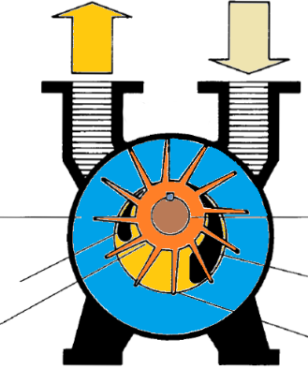
2. Сұйық сақиналы вакуумдық сорғылар
Сұйық сақиналы сорғыларда жұмыс сұйықтығы ретінде суды, қышқылды немесе басқа сұйықтықты қолдануға болады. Көбінесе су пайдаланылады, сорғылар су сақинасы деп аталады. Олар криогендік жүйелерде оттегін айдау үшін немесе айдау объектісінің май буымен ластануына жол берілмейтін жағдайларда қолданылады. Радиалды қалақтары (дөңгелегі) бар эксцентрлік орналасқан ротор ішінара сұйықтықпен толтырылған цилиндрлік корпуста айналады.
Шығару
Сору
Айналу кезінде жұмыс дөңгелегі қалақтары сұйықтықты ұстап, оны корпусқа қарай лақтырады. Нәтижесінде корпустың ішінде сұйықтықтың айналмалы сақинасы пайда болады, бұл сорғының осы түріне өз атауын береді. Доңғалақтың втулкасы мен сұйық сақинаның арасында жарты ай тәрізді кеңістік пайда болады, ол машинаның жұмыс қуысы болып табылады.
Сұйық сақина
Ротор
Шығару порты
Сору порты
Импеллер
Импеллер қалақтары

Slide 10
2. Сұйық сақиналы вакуумдық сорғылар
.
Сұйық сақиналы вакуумдық сорғылардың артықшылықтары:
Дизайнның қарапайымдылығы Күрделі бөлшектердің болмауы сорғыларды үнемді және сенімді етеді
Жоғары өнімділік
Олар айтарлықтай вакуум жасай алады және жоғары айдау жылдамдығын қамтамасыз етеді
Төмен қуат тұтыну
Жоғары вакуум жасау үшін салыстырмалы түрде аз қуатты пайдалану
Ластануға төзімділік
Сұйық сақина сорғыны бөгде бөлшектердің енуінен қорғайды

Slide 11
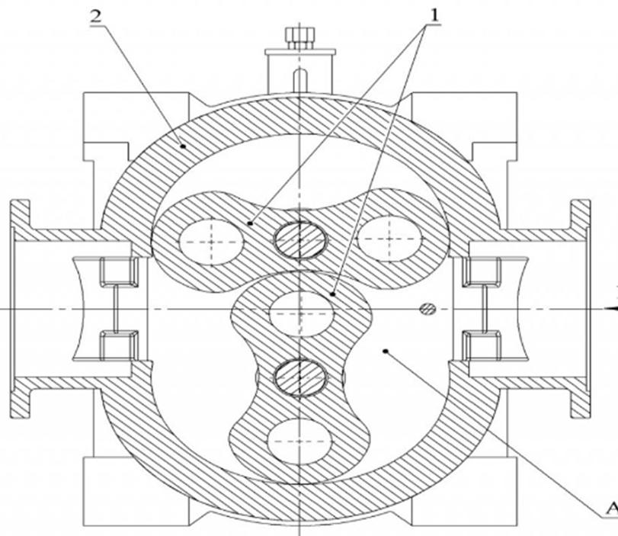
3. Қос роторлы вакуумдық сорғылар
Қос роторлы вакуумдық сорғылар – жоғары вакуум деңгейін жасау үшін қолданылатын арнайы жабдық. Олар ауаны бір камерадан екіншісіне жылжытатын екі айналмалы ротордан тұрады, бұл тиімді сорғыны қамтамасыз етеді.
Екі бірдей 1 ротор синхронды беріліс пен ротор профилінің пішініне байланысты бекітілген саңылауы бар 2 корпуста бір-біріне қарай айналады. Кіріс құбырының бүйіріндегі роторлар айналған кезде бөлінетін Газ сорғы Корпусы мен ротор ойықтары арасында пайда болған тұрақты А көлемімен кіреберістен шығысқа ауысады. Газдың кері бағытта ағуы ротораралық және корпустық саңылаулардың аздығына байланысты іс жүзінде алынып тасталады. Роторлардың өзара орналасуы роторлардың біліктеріне орнатылған жұп тісті берілістермен бекітіледі.
Шығыс
Кіріс
А

Slide 12
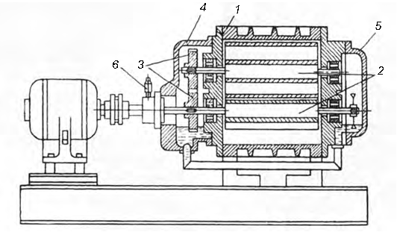
3. Қос роторлы вакуумдық сорғылар
Вакуумдық қондырғыларды қолдану арқылы соңғы вакуумды 0,1-0,01 Па дейін төмендетуге, объектінің айдау жылдамдығын шама ретімен арттыруға және айналмалы май мен сұйық сақиналы сорғылардың вакуумының сапасын жақсартуға болады.
Қос роторлы сорғылардың конструкциялары өте қарапайым.Корпустың сопақ жұмыс камерасында (1) көлденең қимасы 8 санына ұқсас екі ротор (2) синхронды түрде айналады. Айналу синхронды жұмыс камерасынан тыс шығарылған роторлар біліктеріне бекітілген байланыс тістегершіктерімен (3) қамтамасыз етіледі. Тіреуіштер мен тірек мойынтіректерін майлау май ваннасынан май шашу арқылы
жүзеге асырылады. Корпуспен және қақпақтармен (4 және 5) пайда болған май ванналарының қуыстары герметикалық болады. Жетекші біліктің шығымы манжетпен тығыздалады. Білікті сенімді тұмшалау және май салғыштан жасалған манжеталардың ресурсын ұлғайту үшін (6) манжетаға үнемі май беріледі. Екі роторлы сорғыда майлы тығыздағышы бар ротациялық сорғыдағы май қолданылады.

Slide 13
3. Қос роторлы вакуумдық сорғылар
Қос роторлы сорғыға кірістегі әрекет жылдамдығын формула бойынша анықтауға болады
$S_{H}=V_{n}\left[1−\frac{U}{V_{n}} (\frac{P_{n}}{p}−1)\right]$
Мұндағы ,$V$ – роторлар мен статор арасындағы қуыстардың жұмыс көлемі;$n$ – роторлардың айналу жиілігі; $U$ – саңылаулардың орташа өткізгіштігі;$p_{H}$– сорғыдан шығудағы қысым; $p$ – сорғыға кірудегі қысым.
Шекті қысымы $S_{H}=0$шартынан табылады.
$$p_{min}≈\frac{U}{V_{n}}p_{H}$$
Синхрондаушы тістегершіктер мен мойынтіректерді майлау корпустың ішіне түспеуі үшін біліктердің лабиринтті немесе манжетті тығыздағыштары болады.

Slide 14
3. Қос роторлы вакуумдық сорғылар
Қос роторлы вакуумдық сорғылардың конструктивті ерекшеліктері
Корпус Алюминий немесе тот баспайтын болат сияқты берік материалдардан жасалған.
Майлау жүйесі Үйкелісті азайту және ұзақ жұмыс істеуді қамтамасыз ету үшін мұқият жасалған
Жетектеу Қуатты электр қозғалтқышы роторлардың жоғары айналу жылдамдығын қамтамасыз етеді.
Роторлар Олар ауаның оңтайлы қысылуын қамтамасыз ететін нақты анықталған өлшемдер мен пішіндерге ие.

Slide 15
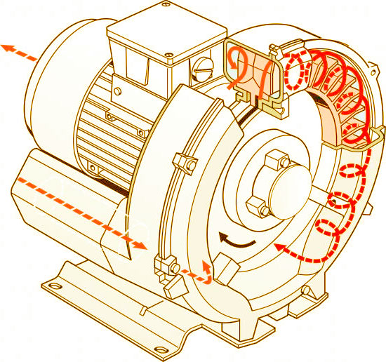
4. Құйынды вакуумдық сорғылар
Құйынды вакуумдық сорғылар – әртүрлі өнеркәсіптік және ғылыми қолданбаларда вакуум жасау үшін қолданылатын жоғары тиімді құрылғылар. Олар сенімділікпен, дизайнның қарапайымдылығымен және техникалық қызмет көрсетудің қарапайымдылығымен ерекшеленеді. Құйынды вакуумдық сорғылардың жұмыс принципі центрифугалық модельдерге ұқсас.
Айналмалы пышақтар газды алға қарай итеріп, оны бір уақытта бұрайды. Газ құйынды түрде қозғалады және оған қосымша центрифугалық күштер әсер етеді. Бұл екі құбылыс сақина каналында қысым жасайды. Пышақтың әр шығысында газ жылдамдық энергиясын алады, ол қысым энергиясына айналады. Келесі қалақ газды алып, оны қайтадан жылдамдатады, сонымен бірге оның энергиясын арттырады. Бұл процесс кіруден шығуға дейінгі жолдағы қысымды үздіксіз арттырады. Нәтижесінде газдың шығатын қысымы өте маңызды болып шығады.

Slide 16
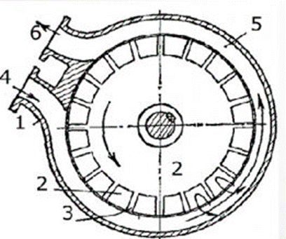
4. Құйынды вакуумдық сорғылар
Қазіргі уақытта құйынды вакуумдық сорғылар кеңінен қолданылады. Олар динамикалық әрекеттегі машиналарға жатады, өйткені олардағы газдың қысылуы тороидальды арнада жұмыс дөңгелегі айналуынан туындаған турбуленттілік қатарының пайда болуына байланысты жүзеге асырылады. Бұл сорғыда сұйықтықтың энергиясын беру жұмыс дөңгелегі мен сұйықтықтың өзара әрекеттесуі арқылы жүзеге асырылады, нәтижесінде үйкеліс күші пайда болады және сұйықтық жұмыс дөңгелегінен сорғыдан шығуға жіберіледі.
Құйынды вакуумдық сорғы мыналардан тұрады:
герметикалық корпус;
қалақтары бар роторлар;
электр қозғалтқышы;
кіріс және шығыс құбырлары.
Құйынды сорғыларды дөңгелектердің екі түрімен жасауға болады:жабық және ашық.Ашық жұмыс дөңгелегі - екі жағында ойықтары бар металл диск. Жабық доңғалақ-жалпақ радиалды шпательдері бар цилиндрлік хаб.

Slide 17
4. Құйынды вакуумдық сорғылар
Құйынды вакуумдық сорғылардың артықшылықтары
экологиялық таза, себебі ол тығыздағыш майды қолданбайды
үйкеліс бөліктері жоқ, тек мойынтіректер тозады
майсыз дизайн сорылатын орталардың тазалығын қамтамасыз етеді
Шағын,төмен шу; техникалық қызмет көрсету және пайдалану оңай

Slide 18
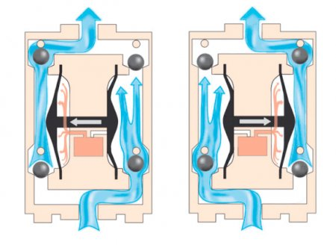
5. Мембраналық вакуумдық сорғылар
Мембраналық вакуумдық сорғы – бұл газдарды айдауға, ауаны соруға және жабдықта немесе ыдыста таза вакуум жасауға арналған құрылғы.
Мембраналық вакуумдық сорғының жұмыс істеу принципі қарапайым. Диафрагма – сору камерасының қабырғаларының бірі. Ол поршеньге қосылған, оның алға-артқа қозғалысы мембрананы бір-біріне, содан кейін екінші жағына кезектесіп бүгеді. Көлемнің ұлғаюы кезінде камерада сирету пайда болады және ауа немесе газ ішке сорылады.
Өзектің кері қозғалысы кезінде диафрагма басқа жаққа бүгіліп, көлемді азайтады, қысымды арттырады, газды сыртқа шығарады.
Содан кейін бүкіл цикл қайталанады. Мембраналық модельдер бір және екі камералы болуы мүмкін. Екі камералы модельдерде камералар мен диафрагмалар бір-біріне қарама-қарсы орналасқан, поршень эксцентрик арқылы екі мембранаға қосылып, оларды кезекпен бүгіп, бір циклде екі есе көп газ айдайды.

Slide 19
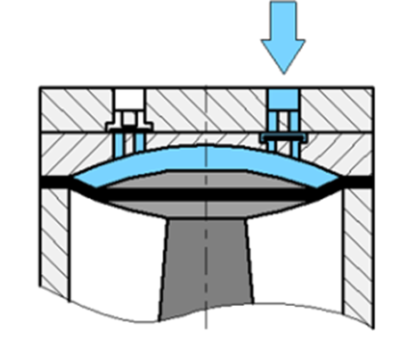
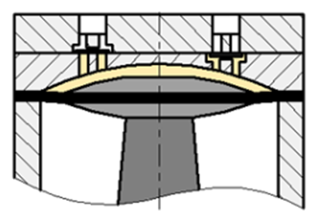
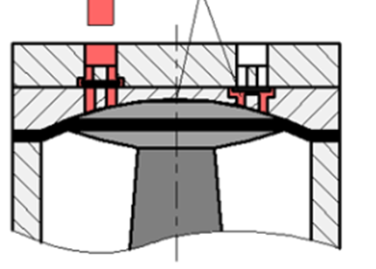
5. Мембраналық вакуумдық сорғылар
Айдау
Сору
шығару клапаны
картер
Газды сору
қақпақ
мембрана
Кіру клапаны
мембрананың тірек дискісі
камера
бұранда
мембраналық қысқыш диск
Қысу
эксцентрик
корпус
Байланыс
тырушы
Айдау
Мембраналық вакуумдық сорғының жұмыс істеу принципі

Slide 20
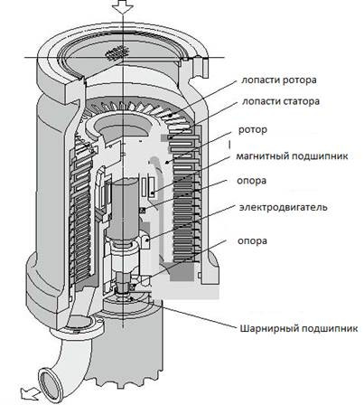
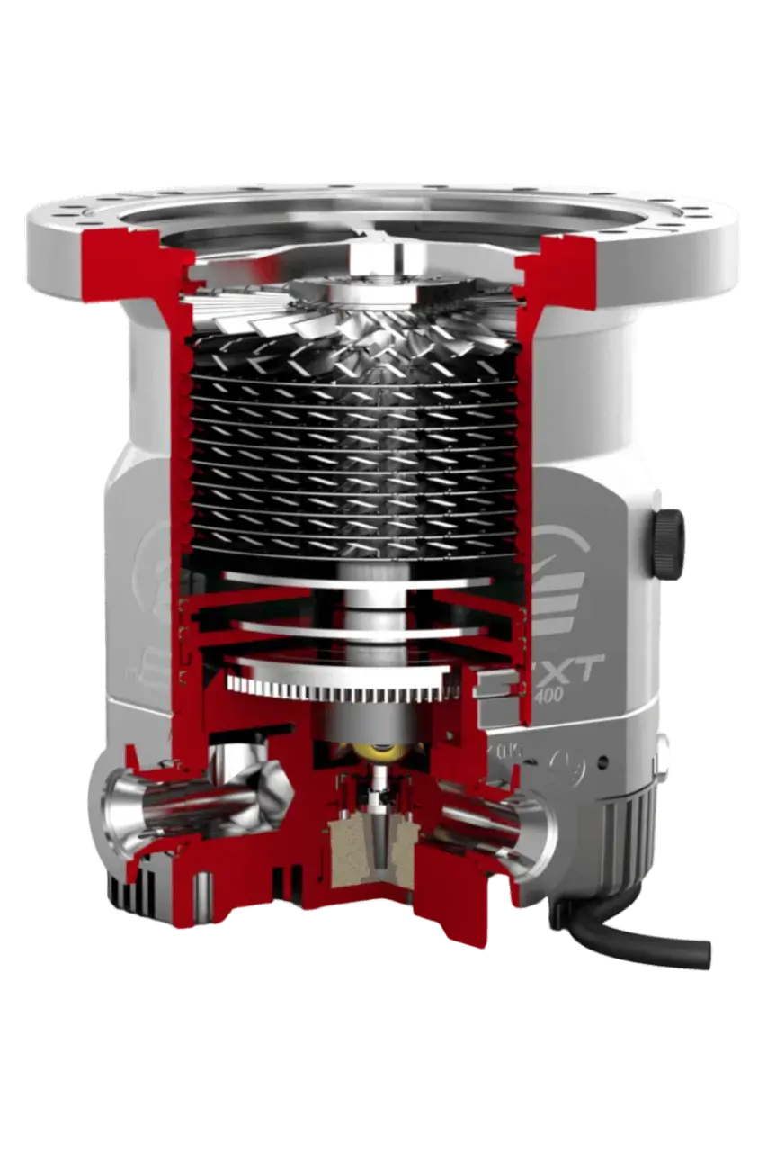
6. Турбомолекулалық вакуумдық сорғылар
Турбомолекулалық вакуумдық сорғылар (ТВС) – жоғары вакуумды құруға және қолдауға қызмет ететін вакуумдық сорғылардың бір түрі.
Турбомолекулалық сорғының әрекеті айдалатын газ молекулаларына айналмалы ротормен айдау бағытында қосымша жылдамдықты хабарлауға негізделген. Ротор дискілер жүйесінен тұрады, электронды статикалық жиілік түрлендіргішімен жұмыс істейтін жоғары жиілікті синхронды қозғалтқышпен жұмыс істейді.
1
2
3
4
5
6
7
8
Турбомолекулалық сорғылардың артықшылықтары
Инертті және коррозиялық газдармен жұмыс істей алады.
Қысқа уақыт ішінде жұмыс істей алады.
Олар әдетте вакуумдық қондырғылардан шығару лиан болатын молекулалық салмағы аз газдарды айдау кезінде жоғары сур ту жылдамдығымен ерекшеленеді.
Ауыр газдарды айдауда тиімді.
1. Ротатор қалақтары, 2. статор қалақтары,3. ротор,4. магнитті мойынтірек, 5. тірек, 6. электр қозғалтқышы, 7. тірек,
8. топсалы мойынтірек

Slide 21
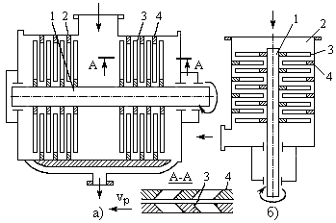
6. Турбомолекулалық вакуумдық сорғылар
Қозғалмайтын статорлы дискілері (4) бар (2) корпуста ротор (1) айналады, онда жұмыс дөңгелектері (3) орналасқан білік болып табылады, олар не қисық радиалды тіліктері бар дискілер түрінде, не күрекшелі дөңгелектер түрінде орындалады. Күректер төлкенің сыртқы бетіне белгілі бір бұрышпен орнатылады. Роторлық дискілердегі ойықтар статорлық дискілердегі ойықтарға қатысты айнадай орналастырылады.
Қазіргі турбомолекулярлық сорғылар жоғары әрекеттің нақты жылдамдығын және вакуум жасай алады 10⁻⁵–10⁻⁶ Па және эвакуацияланатын жүйені жылытқаннан кейін вакуум 10⁻⁷-10⁻⁹ Па жетеді.Вакуумның мүмкін ұлғаюының теориялық шегі TВС құрылымдық материалдардың бу қысымымен анықталады және 10⁻¹⁸–10⁻²¹ Па болып табылады.

Slide 22
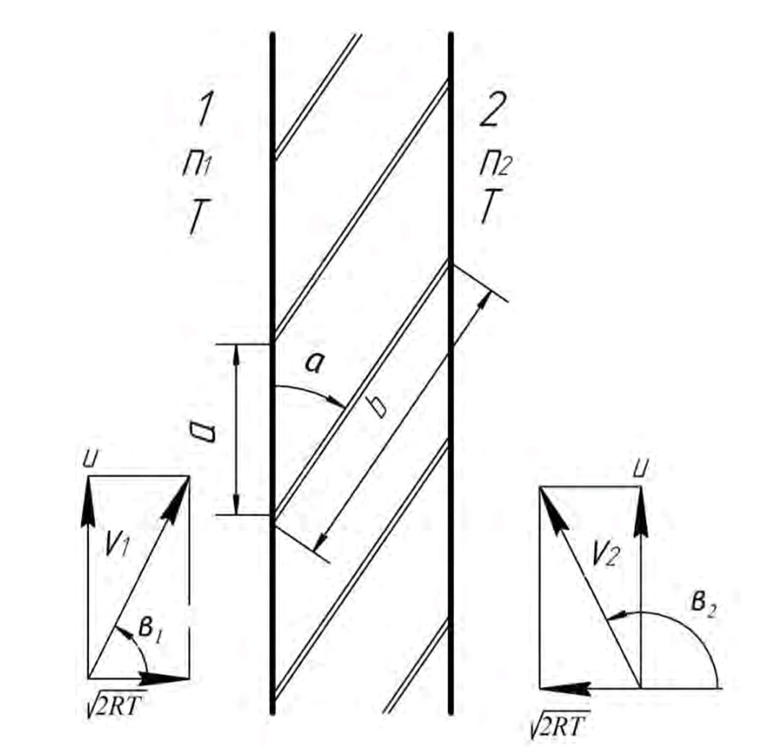
6. Турбомолекулалық вакуумдық сорғылар
Доңғалақ - белгілі бір қадаммен орнатылған бірнеше пластиналардан тұратын тор.
Тұрақты күй үшін молекулалар ағынының нәтиже теңдеуі болады
$N_{1}W=N_{1 }Σ_{1.2}−N_{2}Σ_{2.1},$
мұндағы W мәні бойынша $X_{0}$ коэффициент болып табылады. Теңдеуді басқа түрде ұсынуға болады:
$$\frac{N_{2}}{N_{1}}=\frac{Σ_{1.2}}{Σ_{2.1}}−\frac{W}{Σ_{2.1}}$$
Жұмыс дөңгелегіндегі газдың сығылу коэффициенті
$$ε=\frac{n_{2}}{n_{ρ}}=\frac{Σ_{1.2}}{Σ_{2.1}}−\frac{W}{Σ_{2.1}}$$
Молекулалардың доңғалақ торы арқылы алға және артқа өту ықтималдығын статистикалық сынақ әдісі (Монте-Карло әдісі) арқылы анықтауға болады.
ТВС жұмыс дөңгелегінің схемасы

